Slide 1
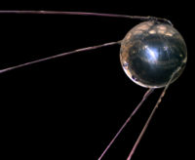
4 октября 1957 года
был выведен на околоземную
орбиту Первый в мире ИСЗ.
Этот старт открыл космическую эру
в истории человечества!

Slide 2
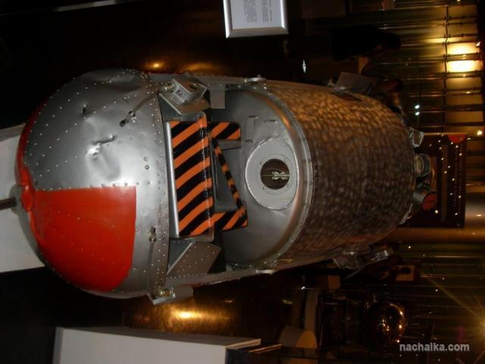
Первый искусственный спутник Земли,
Запущенный 4 октября 1957г.

Slide 3
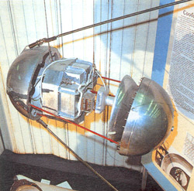
Первый спутник
4 октября 1957 года в 22 ч 28 мин по московскому времени ракета с гулом ушла вверх.
Русское слово "спутник" сразу вошло в языки всех народов мира.
ASP

Slide 4
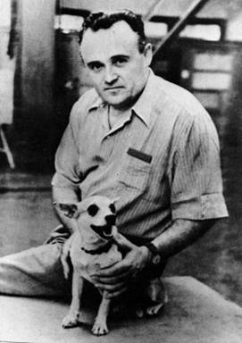
Прежде чем человек полетел в космос, там побывали животные.
Первой в космос отправилась собака Лайка.
В то время люди ещё очень мало знали о космосе, а космические аппараты ещё не умели возвращать с орбиты. Поэтому Лайка навсегда осталась в космическом пространстве.

Slide 5
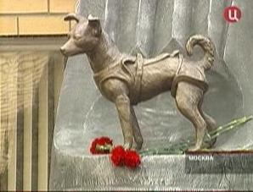
Люди помнят о тех, кто первыми побывал в космосе. В Москве открыт памятник первому живому существу, покорившему космос, собаке Лайке.

Slide 6
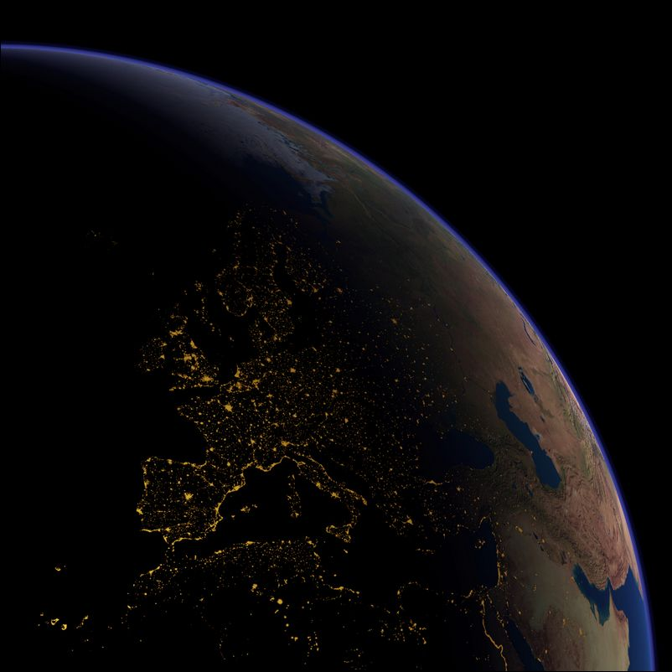
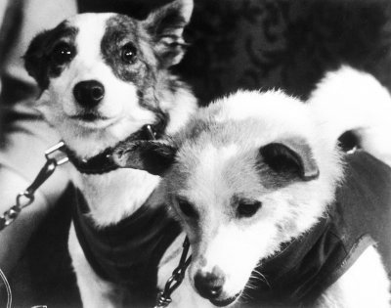
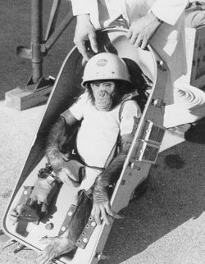
19 августа 1960 года
был запущен корабль – спутник
типа «Восток», с собаками Белка и Стрелка,
а вместе с ними 40 мышей, 2 крысы,
различные мухи,
растения и микроорганизмы,
которые 17 раз облетели вокруг Земли
и приземлились.
Хем – первый шимпанзе – астронавт,
запущенный в космос 31.12.1961 года
с космодрома на мысе Канаверал.

Slide 7
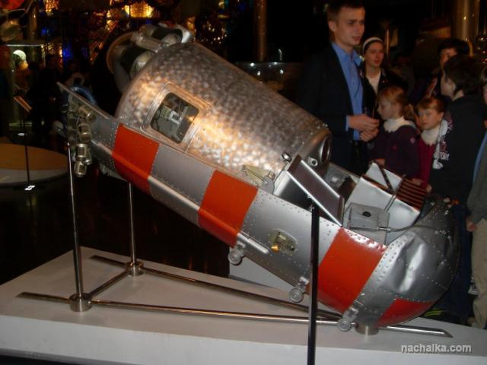
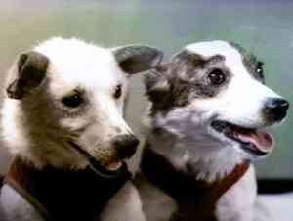
Искусственный спутник,
на котором летали Белка и Стрелка

Slide 8
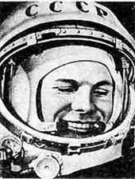
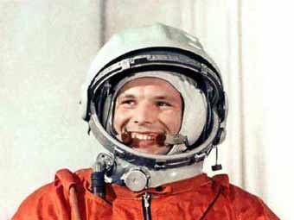
Гагарин Юрий Алексеевич
ПЕРВЫЙ КОСМОНАВТ ПЛАНЕТЫ
(1934—1968) — космонавт СССР, полковник, Герой Советского Союза (1961), лётчик-космонавт СССР (1961). Член КПСС с 1960.
12.4.1961 совершил первый в истории человечества космический полёт за 1 ч 48 мин облетел земной шар.
ASP

Slide 9
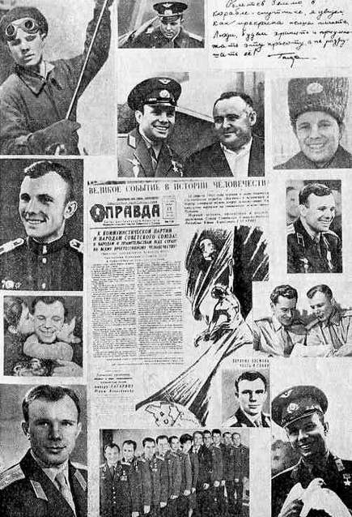

Slide 10
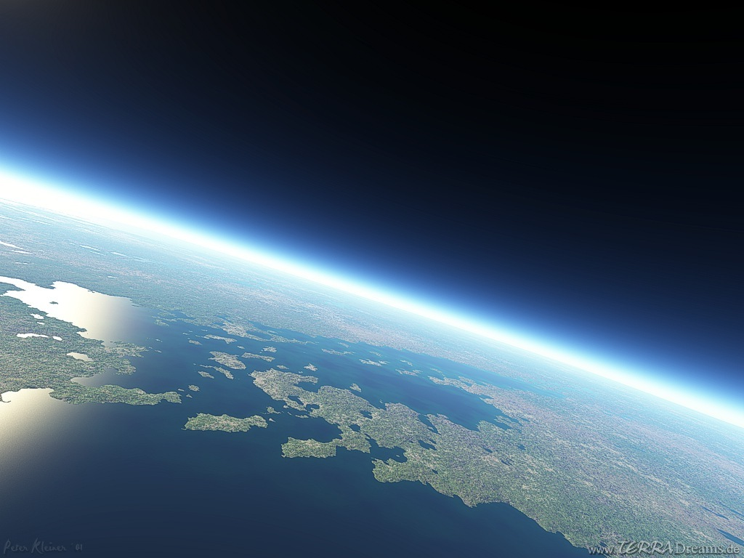

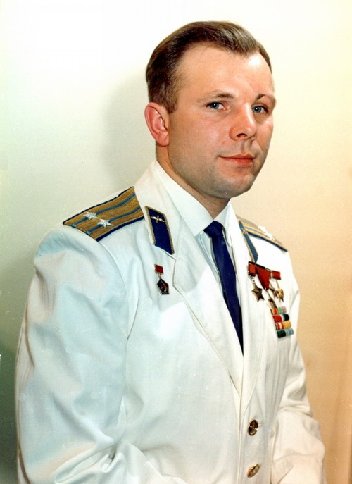
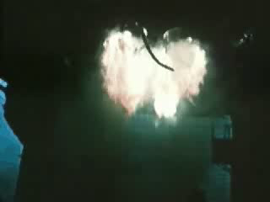
Свершение века
12 апреля 1961 года
Юрий Алексеевич
Гагарин
первый человек в космосе!
Notes:
После показа фильма включить звуковой значок!

Slide 11
Александр Твардовский.
Ах, этот день двенадцатый апреля,
Как он пронесся по людским сердцам!
Казалось, мир невольно стал добрее,
Своей победой потрясенный сам.
Какой гремел он музыкой вселенской,
Тот праздник, в пестром пламене знамен,
Когда безвестный сын земли смоленской
Землей-планетой был усыновлен.
Жилец Земли, геройский этот малый
В космической посудине своей,
По круговой, вовеки небывалой,
В пучинах неба вымахнул над ней…
В тот день Земля как будто меньше стала,
Но стала людям, может быть родней.
Ах, этот день невольно или вольно
Рождавший мысль, что за чертой такой-
На маленькой Земле – зачем же войны,
Зачем же все, что терпит род людской?
Ты знал ли сам, из той глухой вселенной
Земных своих достигнув берегов,
Какую весть, какой залог бесценный
Доставил нам из будущих веков ?
Да, -
В ряду десятилетий каждый год
Мы метим новыми
Космическими вехами.
Но помним:
К звездам начался поход
С Гагаринского
Русского
«Поехали»
Таким он остался до конца.

Slide 12
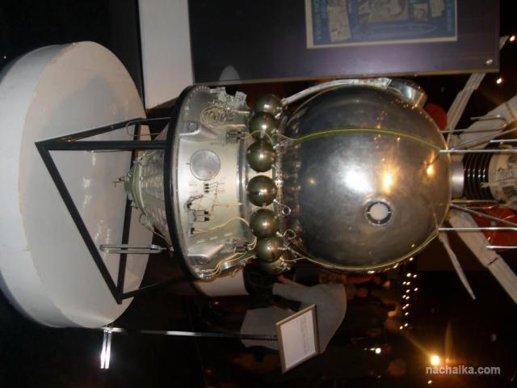
Одноместный космический
Корабль «Восток-1»
Ю.А. Гагарина

Slide 13
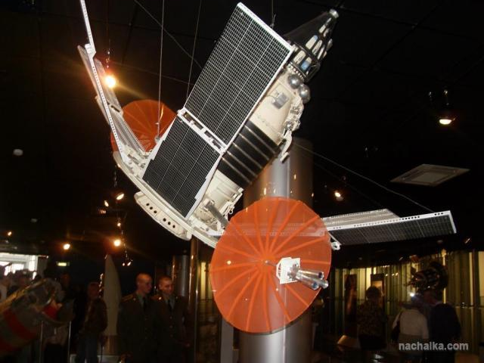
Искусственный спутник «Молния-1»
для ретрансляции телепрограмм
И телефонной связи

